Slide 1
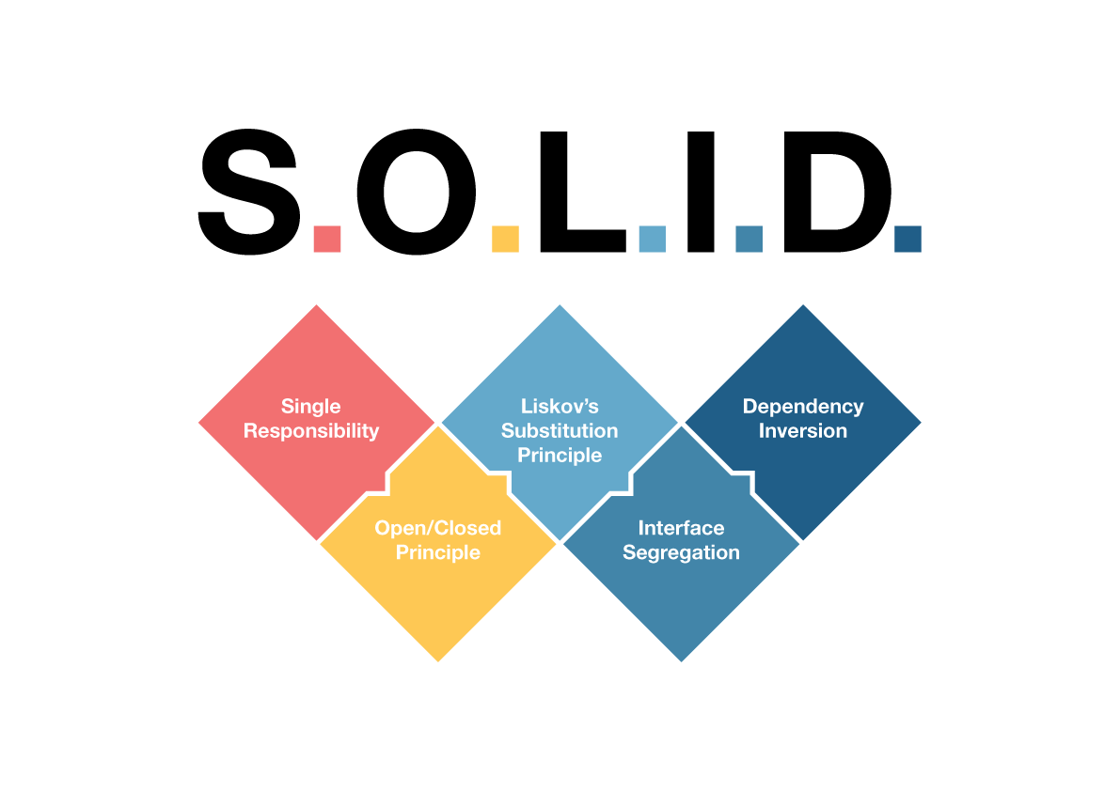
Solid Principles

Slide 2
Neden SOLID ihtiyaç duyuyoruz ?
Rigidity - Esnemezlik : Kullanılan tasarımın geliştirilmesinde ve ekleme yapılmasında zorluk.
Fragility - Kırılganlık: Bir yerde yapılan değişikliğin başka bir yerde sorun çıkarması.
Stability - Sabitlik: Geliştirilmiş modülün başka yerde tekrar kullanılabilir (reusable) olmaması.
Cost - Maliyet: Geliştirme maliyetinin ve sürecinin giderek artması.

Slide 3
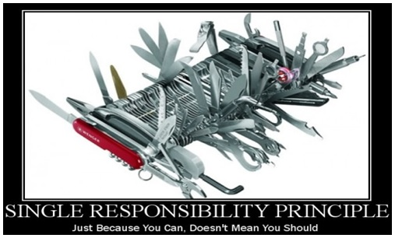
Single Responsibility
Bir sınıfın veya metodun değişebilmesi için tek bir sebep olmalıdır.

Slide 4
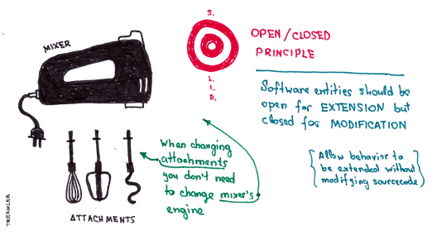
Open Closed Principles
Bir sınıf gelişime (extension) açık, değişime (modification) kapalı olmalıdır.

Slide 5
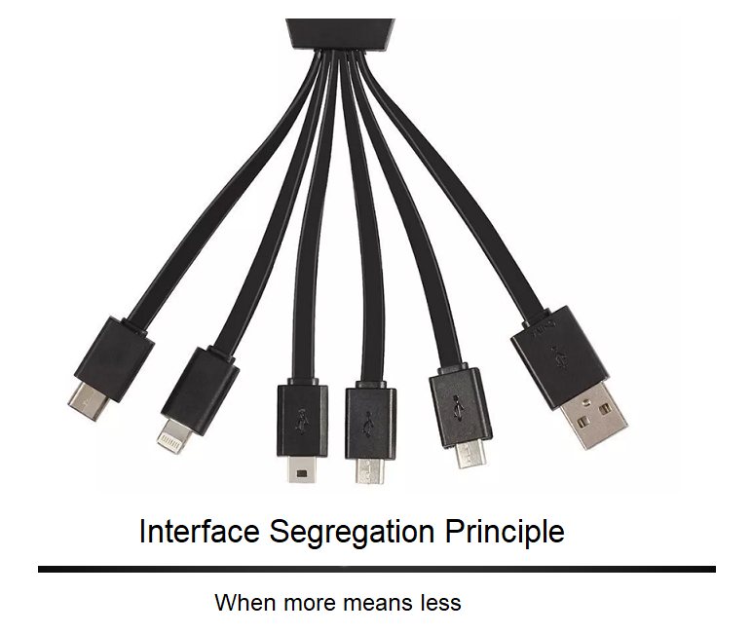
Interface Segregation
Kullanılmayan arabirime bağımlı (bağımlı) olmayın.

Slide 6
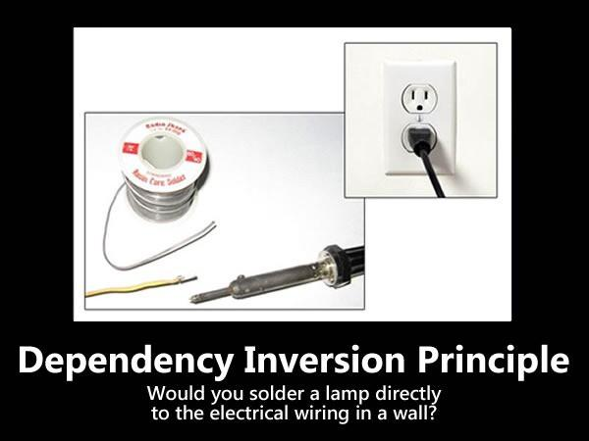
Dependency Inversion Principles
Üst seviye sınıflar alt seviye sınıflara bağımlı olmamalıdır.

Slide 7

Liskov Substitution Principles
Kalıtım alınan sınıflar katılım verilen sınıfların tüm özelliklerini ve metotlarını aynı işlevi gösterecek şekilde kullanabilmelidir.

Slide 8
Inversion Of Control (IoC)
IoC ile uygulama içerisindeki obje örneklerinin (instance) yönetimi sağlanarak, bağımlılıklarını en aza indirgemesi amaçlanmaktadır.

Slide 9
IoC Avantajları
Bir methodun implementasyonundan izole bir şekilde çalıştırılabilmesini sağlar.
Farklı implementasyonlar arasında, kolayca geçiş yapabilmenizi sağlar.
Program modülerliğini artırır.
Bağımlılıklar en aza indiği için test etmeyi/geliştirmeyi kolaylaştırır.

Slide 10
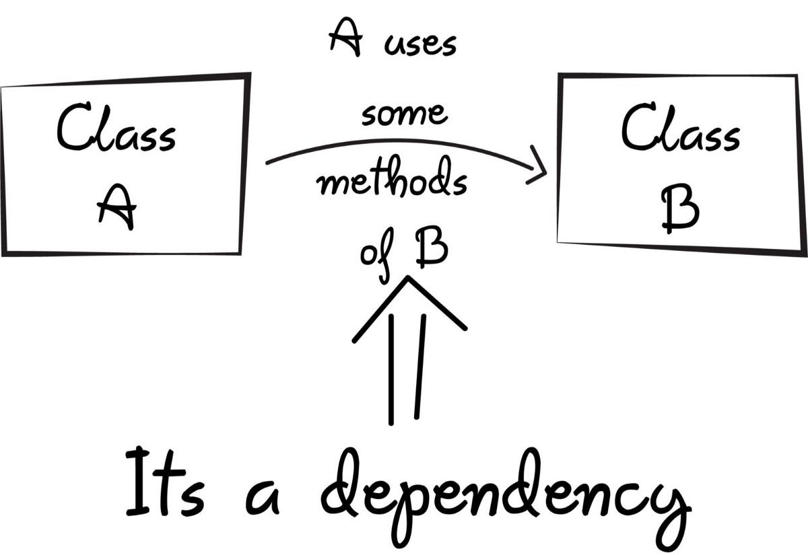
DI (Dependency Injection)
Dependency Injection temel olarak bağımlılıkların kontrolü ve yönetimi için kullanılmaktadır.

Slide 11
DI Avantajları
Gevşek bağımlılıklı , esnek uygulamalar oluşturabiliriz.(Loosely Coupled)
Uygulama içerisinde değişmesi, müdahale edilmesi gereken yerleri minimuma indirir.
Test edilebilirliği destekler. (TDD)
Boiler Plate kodu azaltır. (DRY)
Notes:
Boiler Plate DRY (Don't repeat yourself) felsefesine oldukça uygun bir yaklaşımdır.

Slide 12
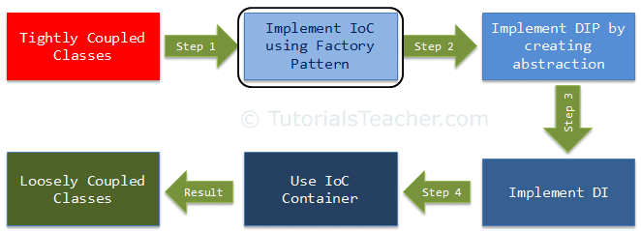
Adım Adım Zayıf Bağlılık

Slide 13
IoC Container
IoC Container, uygulama bağımlılıklarını merkezi bir yerden olarak yönetmeyi sağlayan bir framework görevi görür.
Unity
Ninject
Castle Windsor
Autofac

Slide 14
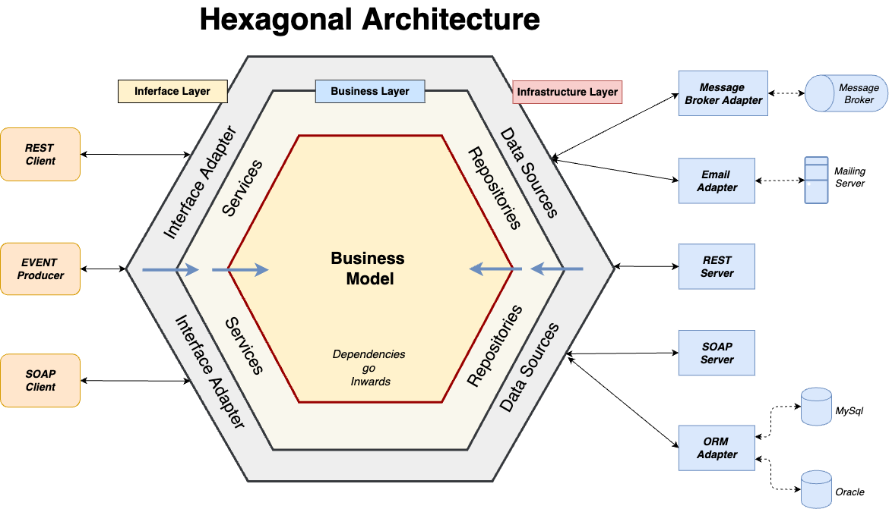
Hexagonal Architecture
Notes:
Bu mimarinin temel amacı, uygulamanın iş mantığını (core/business logic) dış dünyadan izole etmek ve böylece farklı sistemlerle entegrasyonun kolayca sağlanabilmesini mümkün kılmaktır.

Slide 15
Hexagonal Architecture
Bu mimarinin temel amacı, uygulamanın iş mantığını (core/business logic) dış dünyadan izole etmek ve böylece farklı sistemlerle entegrasyonun kolayca sağlanabilmesini mümkün kılmaktır.
Hexagonal Mimari 3 ana bileşenden oluşur;
Core/Bussiness Logic (çekirdek)
Ports (inbound-outbound) (giriş-çıkış portları)
Adapters (adaptör)

Slide 16
Hexagonal Architecture
Çekirdek (Core/Business Logic): Uygulamanın temel iş mantığı burada yer alır. Bu katman, uygulamanın ana amacını yerine getiren tüm kuralları ve işlemleri içerir.
Portlar (Ports): Uygulamanın dış dünyayla iletişim kurmasını sağlayan arabirimlerdir. Portlar, uygulamanın iş mantığını dış sistemlere açmak için kullanılan soyutlamalardır.
Adaptörler (Adapters): Portların sağladığı arabirimleri uygulayan sınıflardır. Adaptörler, dış dünyayla (UI, veritabanı, diğer hizmetler) iş mantığı arasındaki bağlantıyı kurar.

Slide 17
Hexagonal Architecture
RESTful (Representational State Transfer) servis, web servisleri geliştirmek için kullanılan bir mimari tarzıdır. RESTful servisler, HTTP protokolü üzerinde çalışır ve kaynakları tanımlamak ve manipüle etmek için basit ve yaygın olarak kullanılan HTTP metotlarını (GET, POST, PUT, DELETE, vb.) kullanır.
RESTful servislerin temel özellikleri şunlardır:

Slide 18
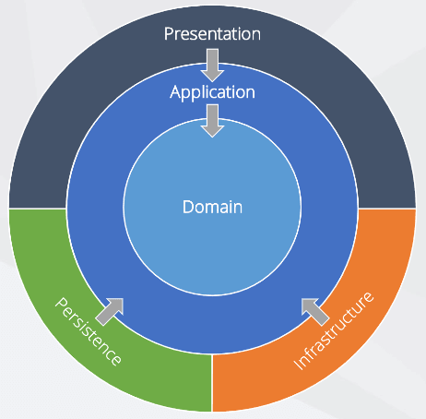
Clean Architecture (Temiz Mimari)
Clean architecture, uygulamamızın bağımlılıkların tek yönlü ve merkeze doğru olmasını savunan bir yazılım mimarisidir.
Notes:
Bu mimarinin yaratıcısı olarak “Uncle Bob” adıyla tanınan Robert C. Martin’dir.

Slide 19
Domain Layer
Uygulamanın Logic'inin yer aldığı katman.
Değişikliklerden en az etkilenen katman
En değerli varlıklarımız bu katmanda yer alır
Hiç bir katmana bağımlı değildir.
Uygulama bu katmandan beslenerek iş süreçlerini yönetir.

Slide 20
Application Layer
Sadece Domain katmanına bağımlıdır.
Use-Case tanımlarının yapıldığı katmandır.
Herhangi bir Logic barındırmaz.

Slide 21
Infrastructure Layer
Teknoloji değişikliklerinden en çok etkilenen katmandır.
Sadece Altyapı hizmetleri ile ilgilenir.
Gerekmedikçe Domain katmanından referans almaz.
Domain katmanından çağrılacak ise de Interface (PORT) üzerinden dolaylı bir bağlantı kurulmalıdır.

Slide 22
Presentation Layer
Uygulamaya gelen isteklerin ilk karşılandığı katmandır.
Farklı teknolojilerdeki projeler olabilir. (Console,Form, API, Web App)
Hiç bir katman bu katmana bağımlı olamaz.
Diğer Tüm katmanları referans alabilir.

